Slide 1
Муниципальное бюджетное дошкольное образовательное учреждение муниципального образования город Краснодар «Детский сад комбинированного вида №112»
ОТЧЕТ ПО ПЕРВОМУ ЭТАПУ ИННОВАЦИОННОЙ ДЕЯТЕЛЬНОСТИ
ТЕМА ИННОВАЦИОННОГО ПРОЕКТА: ОРГАНИЗАЦИЯ РАБОТЫ ЦЕНТРА РАЗВИТИЯ СЕМЬИ В СИСТЕМЕ САМООРГАНИЗУЮЩЕГОСЯ РОДИТЕЛЬСКОГО СООБЩЕСТВА
Руководитель проекта:
Свиридова Виктория Александровна, заведующий

Slide 2
ЦЕЛЬ ИННОВАЦИОННОЙ ДЕЯТЕЛЬНОСТИ
Разработать и апробировать систему деятельности родительского сообщества, основанного на принципах самоорганизации
ОСНОВНАЯ ИДЕЯ ИННОВАЦИИ
Состоит в развитии родительского сообщества в ДОО, как коллективного субъекта

Slide 3
Задачи 1 этапа инновационной деятельности
1. Пилотная апробация системы работы центра развития семьи
2. Разработка и внедрение диагностического мониторинга
3. Создание методического обеспечения работы центра развития семьи
4. Распространение полученных результатов

Slide 4
Процесс развития родительского сообщества
Уровень проявления личной
инициативы родителя
Уровень решения групповых проблем
Уровень решения новых задач
Уровень взрослого ученика

Slide 5
Диагностика родительских ожиданий на содержание ЦРС
1
укрепление здоровья и физического развития ребенка
2
решение проблем психического развития ребенка
3
развитие мышления и речи ребенка дошкольного возраста
4
творческого развития и экспериментирования
5
подготовки к школе и познавательного развития

Slide 6
Результаты диагностики по методике Э.Г.Эйдемиллера «Анализ семейных взаимоотношений»

Slide 7
План встреч с родителями
Проведение встреч,
где руководителем является сам родитель
Детско-родительская встреча
Встреча с родителями
Мировое кафе
«Отношение родителей и детей»
Клубный час: «Космическая экспедиция»
«Путешествия правилам безопасности»
«Зимушка-зима»; «Цветочная феерия»

Slide 8
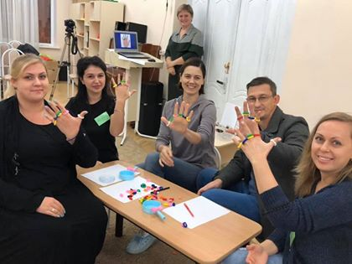
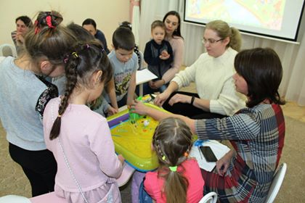
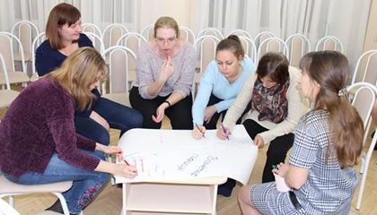
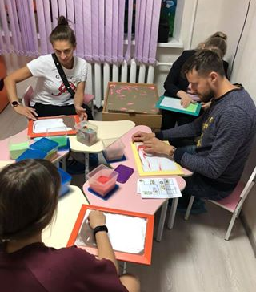
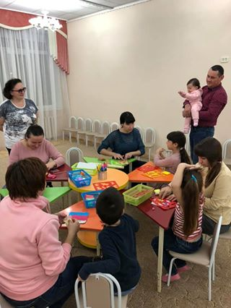
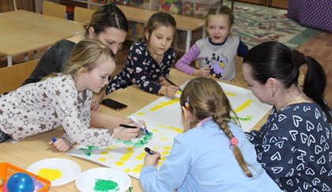
«Клубный час» как одна из форм взаимодействия с родителями

Slide 9
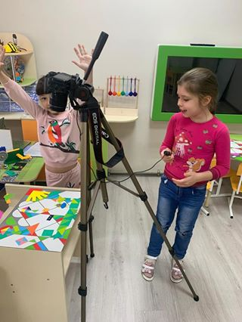
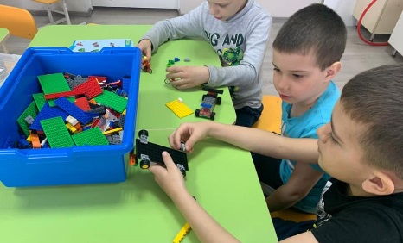
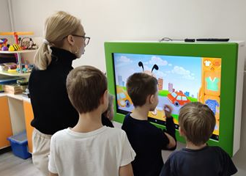
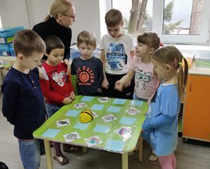
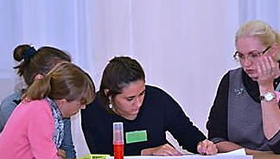
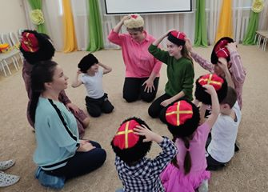
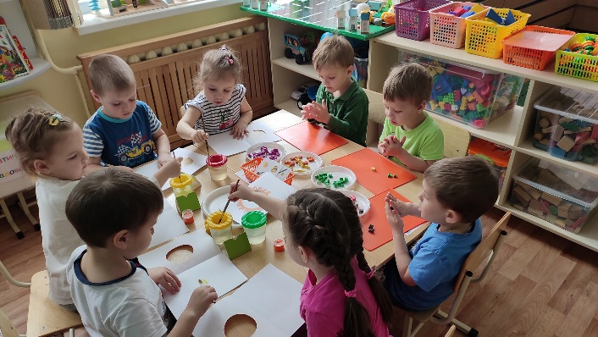
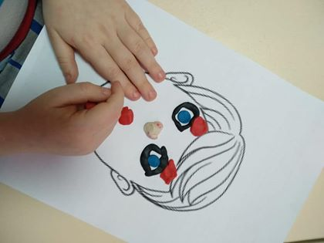
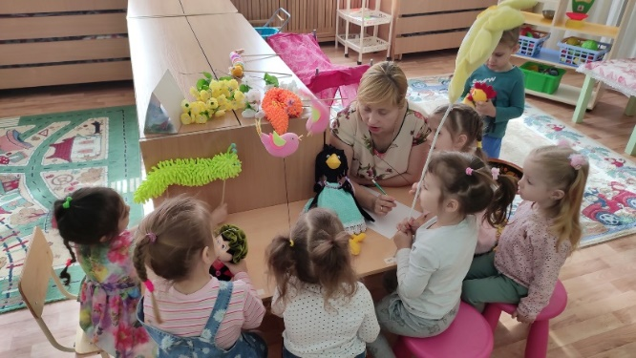
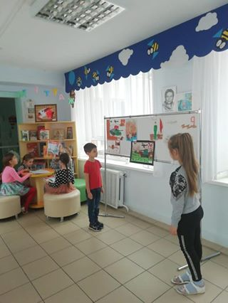
анализ проведения «Клубного часа»
анализируются результаты клубного часа,
планируются дальнейшие действия

Slide 10
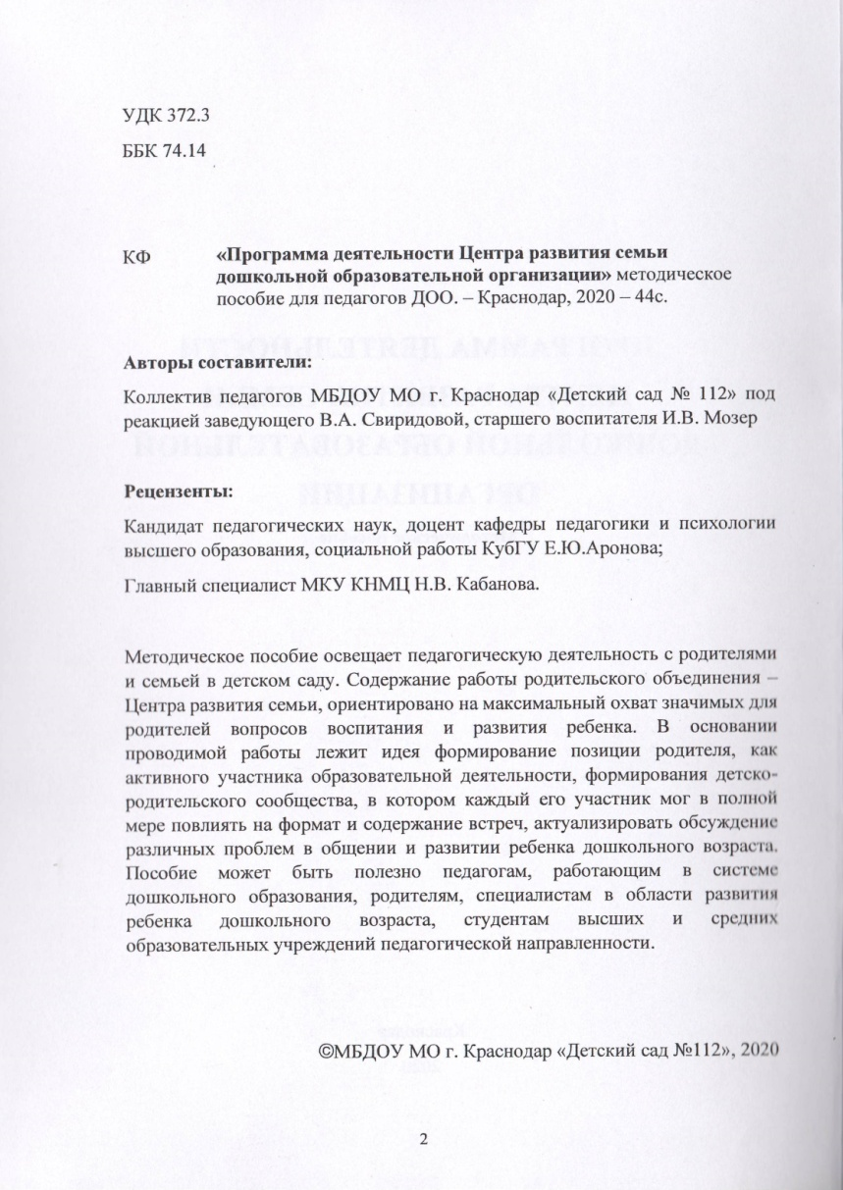
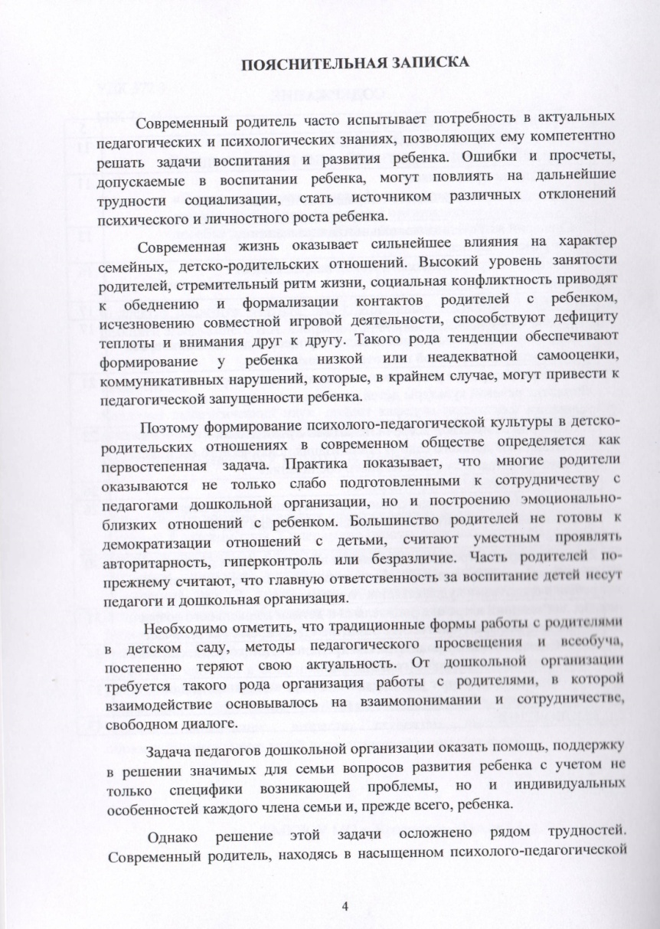
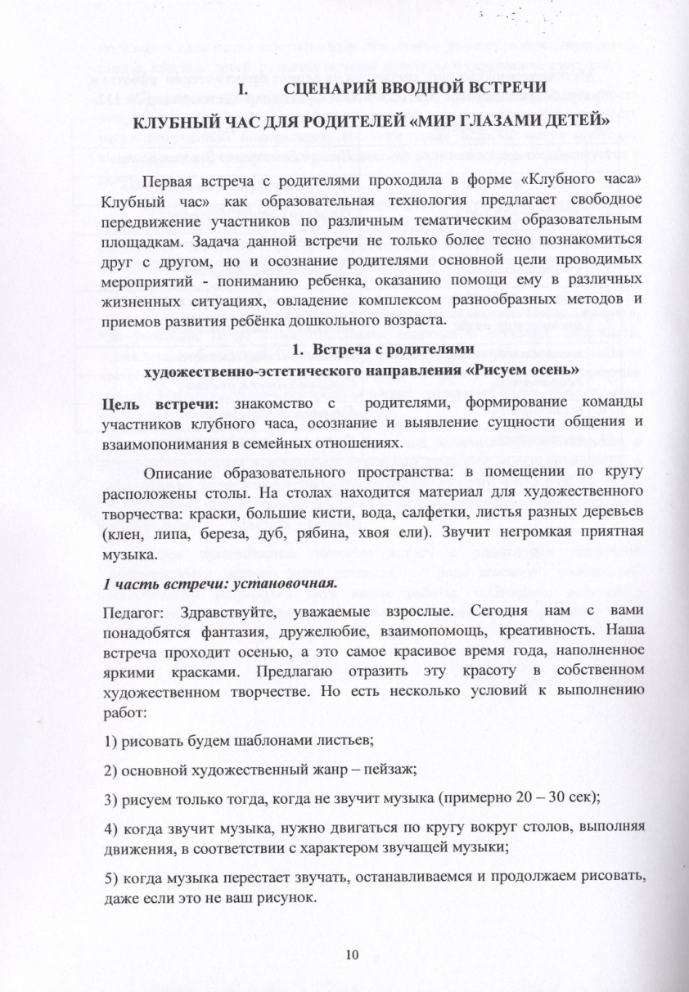
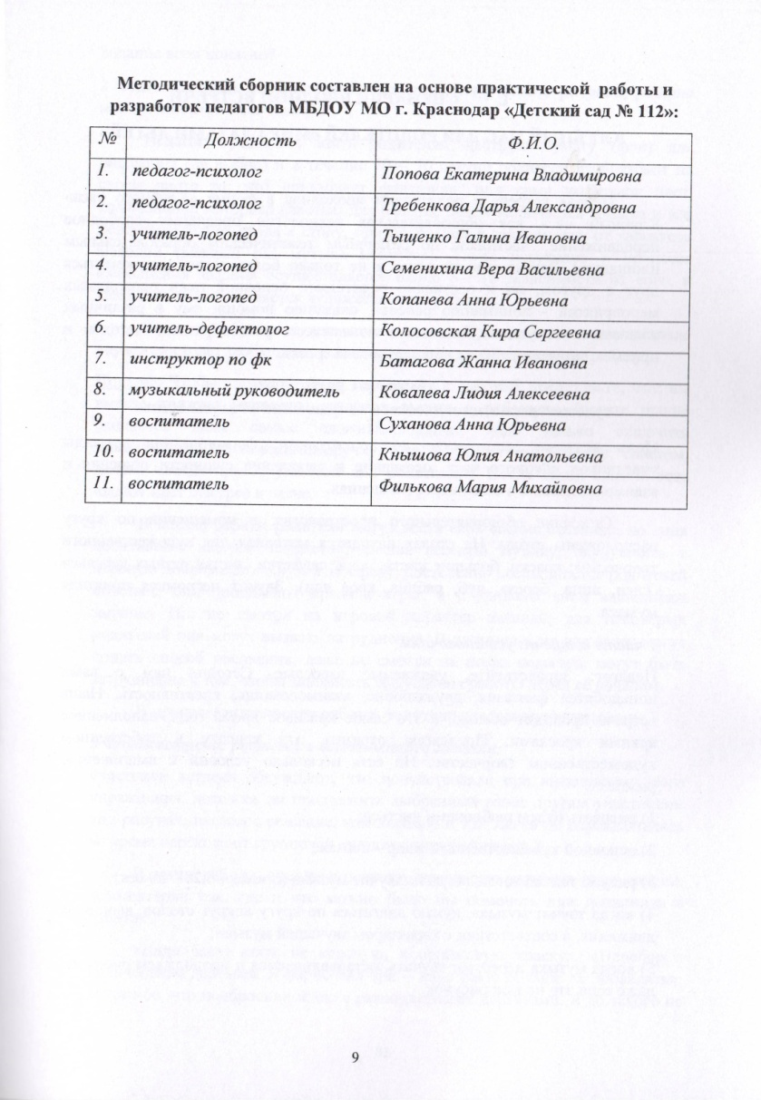
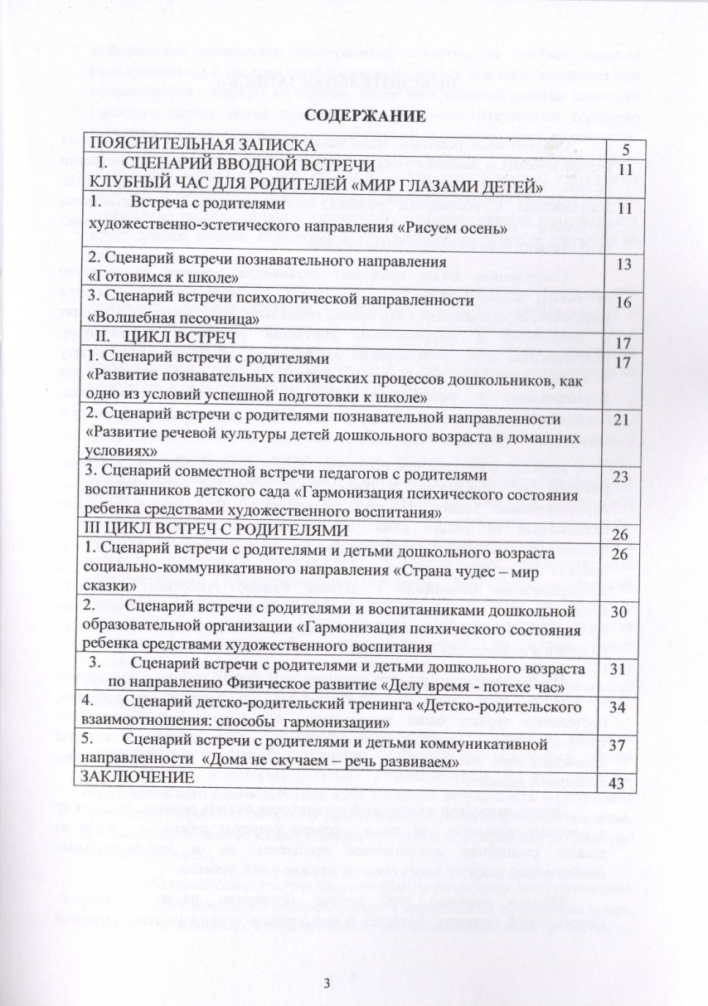
Продукты инновационной деятельности

Slide 11
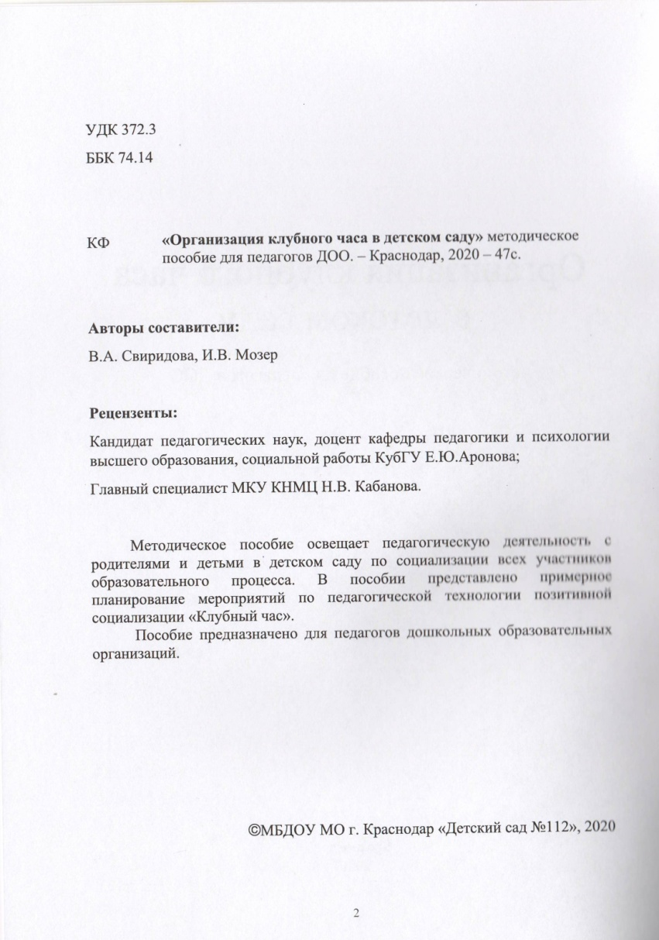
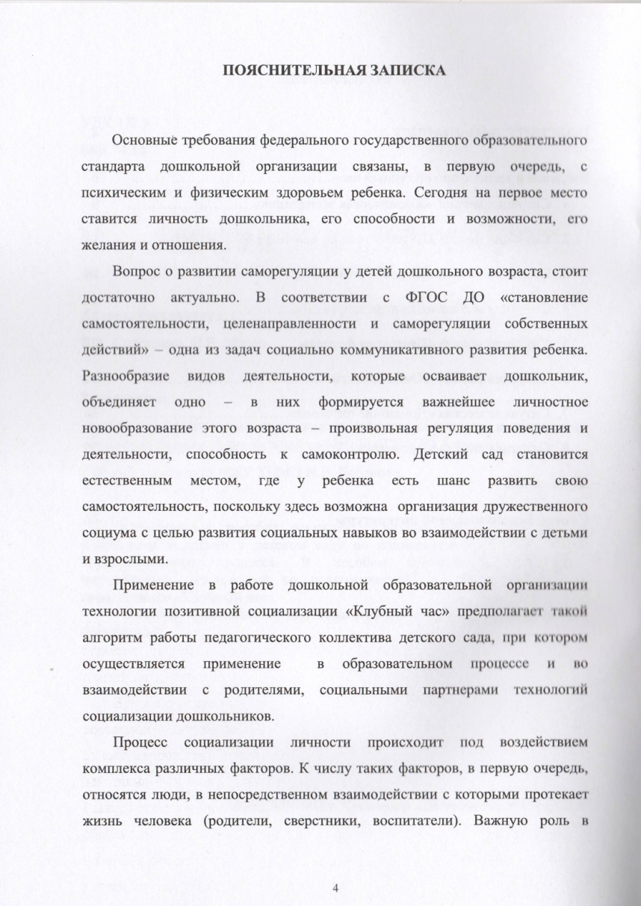
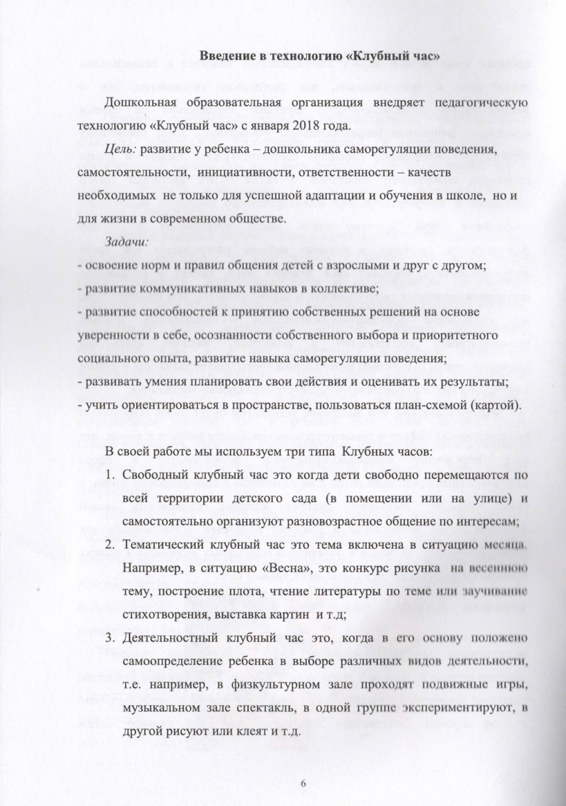
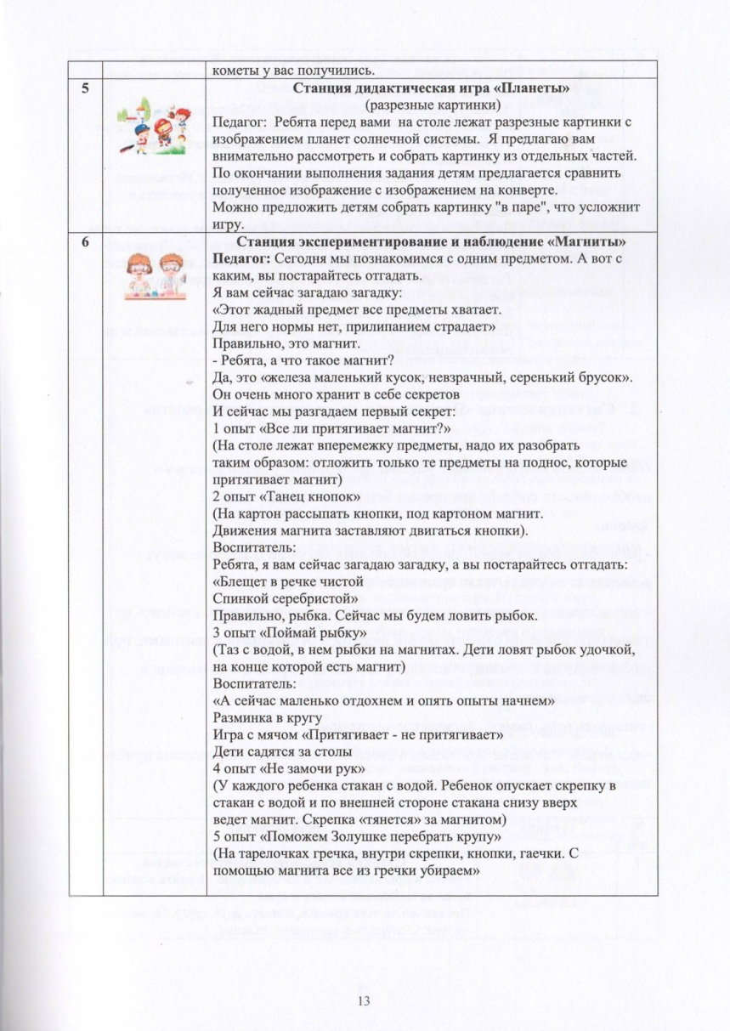
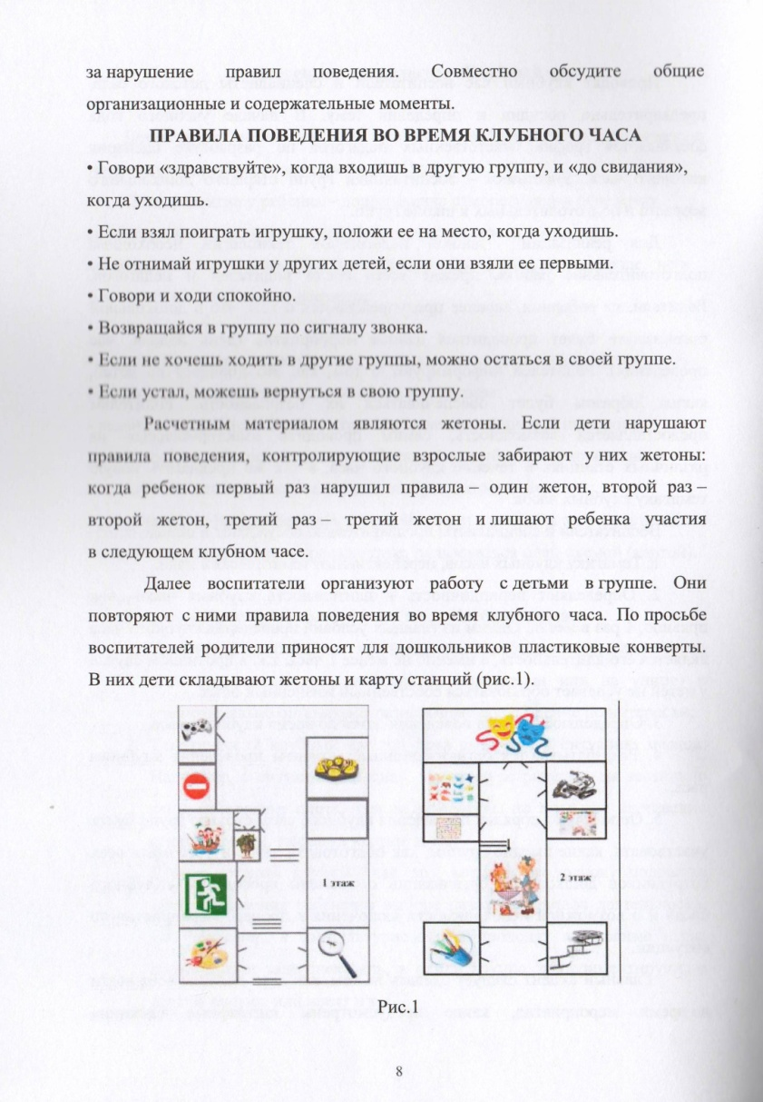
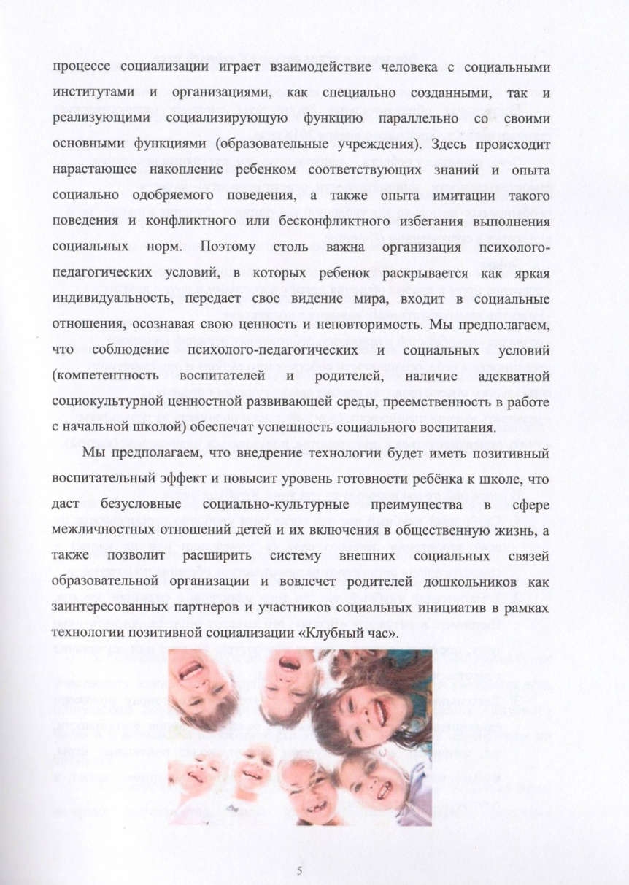
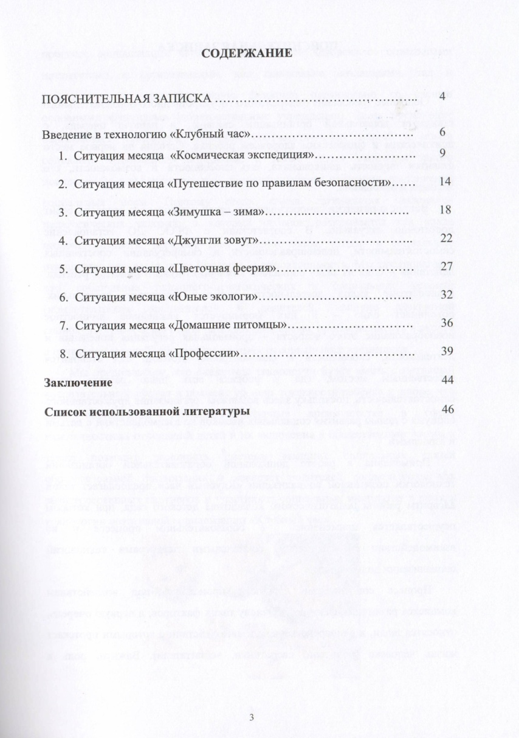
Продукты инновационной деятельности

Slide 12
Сетевое взаимодействие
ДОО № 234
Краснодар
ДОО №11
Тимашевск
ДОО № 199
Краснодар
МБДОУ
№ 112
ДОО №11
Тимашевск
ДОО № 8
Выселки
Музей
Е.Д. Фелицына
Библиотека
Н.В. Гоголя
ФК «Импульс»
Краснодар

Slide 13
Форма сотрудничества
Творческие
мастерские
Коучинг-сессии
Фестивали
Вебинары
Методические и
творческие обмены
Педагогические
гостиные
Семинары-
тренинги
Педагогические
марафоны
Онлайн-
анкетирование

Slide 14
публикации по инновационной деятельности
Статья В.А Свиридова «Интерактивные детско-взрослые объединения как форма повышения педагогической культуры родителей дошкольников». Газета «Панорама образования» №15(355) от 27.09.2019.
Статья В. А. Свиридова «Интерактивные детско-взрослые объединения как форма повышения педагогической культуры родителей дошкольников». Сборник материалов VII Всероссийской научно-практической конференции «Актуальные проблемы реализации социального, профессионального и личностного ресурсов человека», 2019

Slide 15
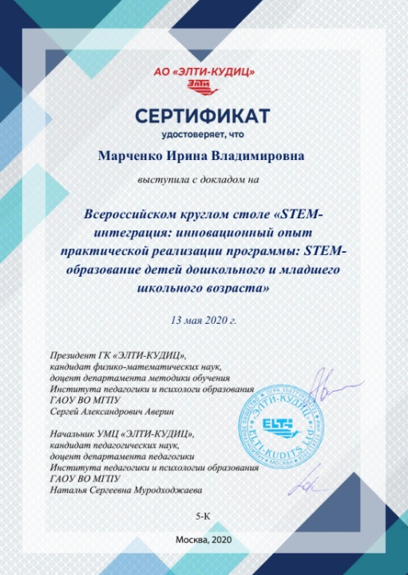
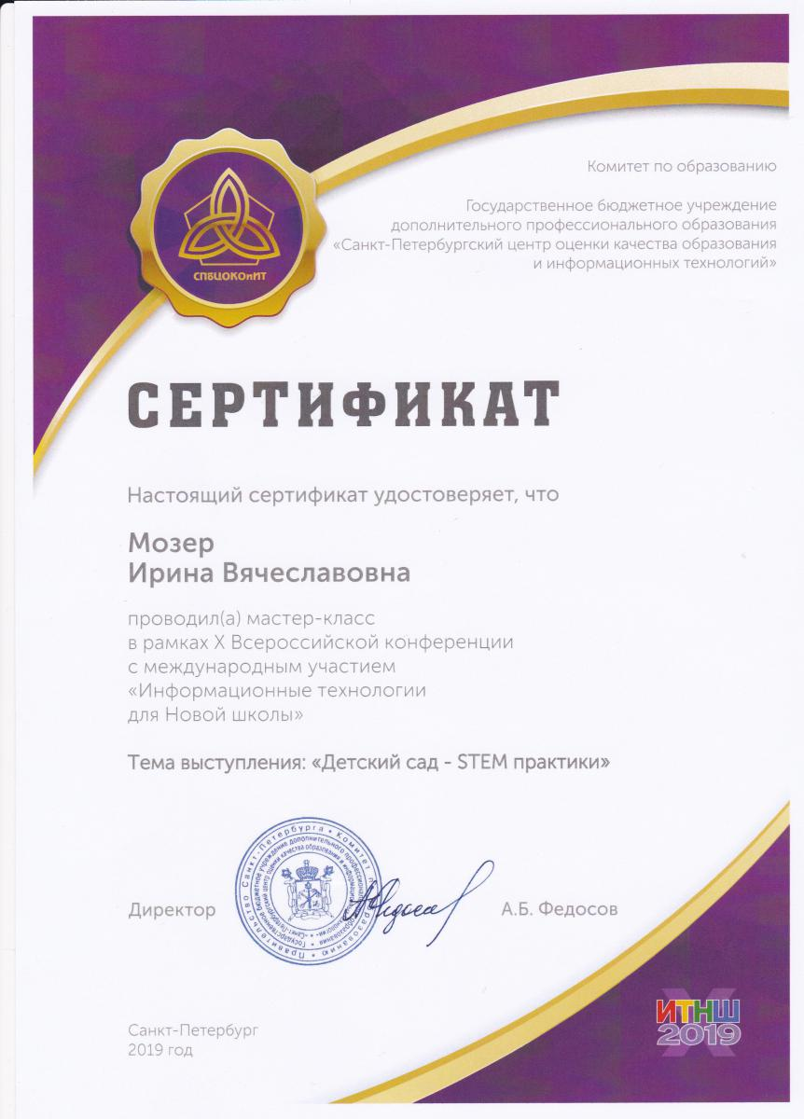
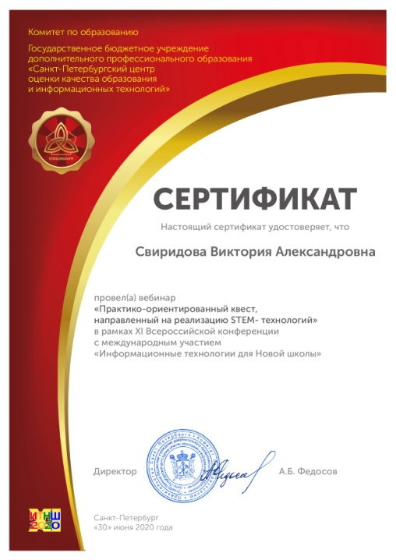
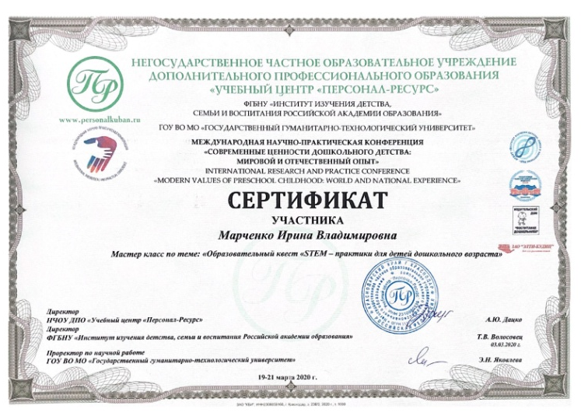
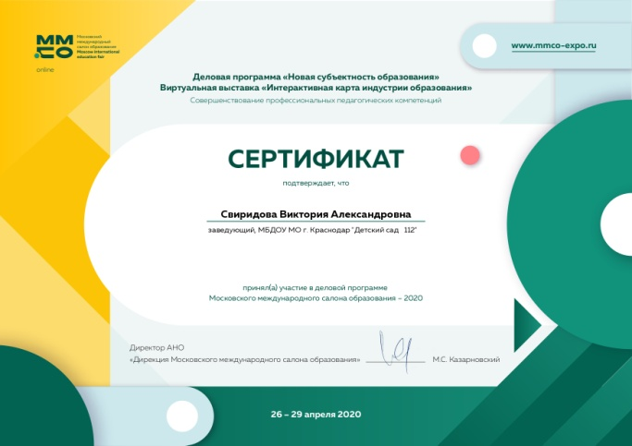
Дессиминация инновационного опыта

Slide 16
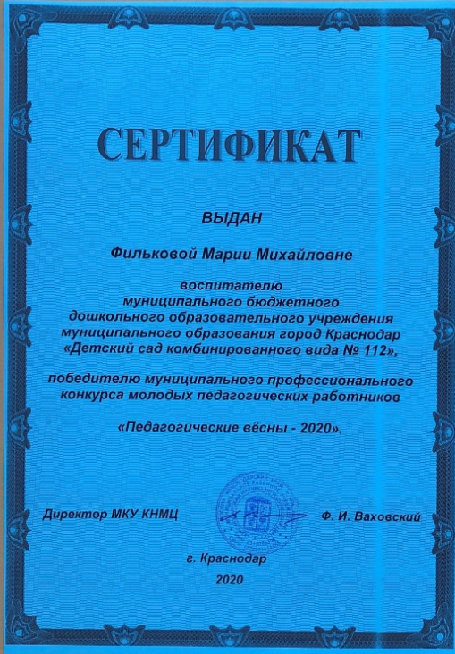
Участие в фестивалях, профессиональных конкурсах

Slide 17
Задачи II этапа
1. Внедрить в систему работы Центра развития семьи встречи, организованные в технологиях педагогической синергетики;
2. Произвести переиздание методического сборника работы с родителями в расширенном и дополненном варианте
2020-2021
3. Провести родительскую конференцию с привлечением ученых, врачей, мастеров педагогического и психологического труда, представителей Краснодарского научно-методического центра.
4. Провести мероприятия по распространению полученного инновационного опыта в сети инновационных дошкольных организаций г.Краснодара.
Notes:
17

Slide 18
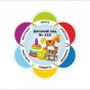
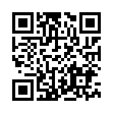
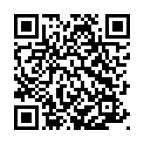
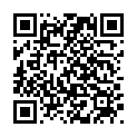
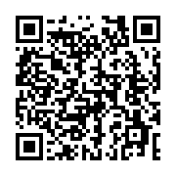
МБДОУ № 112
Открыт для сотрудничества

